Slide 1
Crear hiperenlaces

Slide 2
¿Qué es un hiperenlace?
Es un elemento de un documento electrónico que hace referencia a otro recurso, como pueda ser otro documento, otro archivo, otra carpeta, un sitio web o un punto específico de ese u otro documento.
Insertar un hiperehlace
Seleccionamos el texto o la imagen a la que deseamos asignar el hiperenlace.
Pulsamos la combinación de teclas Ctrl + K o desde el menú Insertar seleccionamos la opción Hiperenlace.

Slide 3
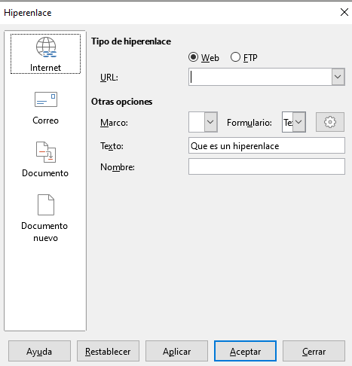
Hiperenlace Internet
Permite vincular un documento con alguna página Web, sus componentes son:
URL: es el destino al que se salta cuando se hace clic sobre el hiperenlace. Puede ser una dirección de una página web, una dirección de correo que permitirá crear un nuevo correo electrónico, un enlace a un documento de Writer, Calc, PDF, a una imagen, etc.
Texto: presentará el texto seleccionado. En caso de ser una imagen, presentará el nombre interno que Writer le ha asignado a la imagen.
Tipoas de
_blank : el destino URL se abrirá en una nueva página o ventana
_parent : suponiendo que el hiperenlace se encuentre en un marco jerarquicamente inferior (está dentro) a la página o ventana actual, el destino URL se abrirá en la página, ventana o marco padre del que contiene el hiperenlace (o sea, sustituyendo la página, ventana o marco padre, y si no existe, a la ventana o página actual)
_self : suponiendo que el hiperenlace se encuentre en un marco jerarquicamente inferior (está dentro) a la página o ventana actual, el destino URL se abrirá dentro de este marco. Es la opción por defecto. Si no existe marco, se abre sustituyendo a la actual página o ventana.

Slide 4
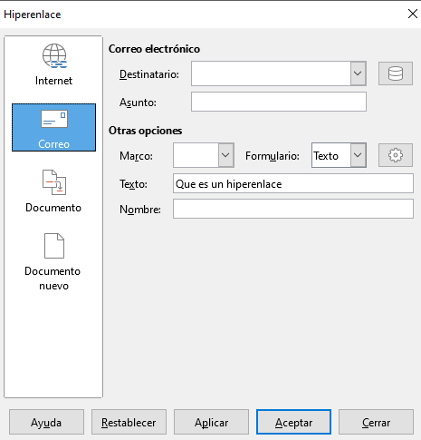
Correo electrónico
En la sección de correo electrónico, se configura la información necesario para el envió de un email.
Destinatario: Indicaremos la dirección de correo electrónico del destinatario
Asunto: Indicaremos el asunto con el que se creará el nuevo correo.

Slide 5
Documento
En esta sección permite una de estas dos acciones:
Abrir un archivo (documento, imagen, ...) o abrir una carpeta accesible desde nuestro equipo: espacificaremos la ruta de acceso en formato URL en la propiedad Ruta, o utilizaremos el botó

